Slide 1
全國高級中等學校校內學生學習歷程系統
【學生教育訓練手冊】
Notes:
大學招生委員會選材之依據

Slide 2
系統登入
Notes:
登入區塊:本機登入| 校務系統整合帳密
操作手冊下載

Slide 3
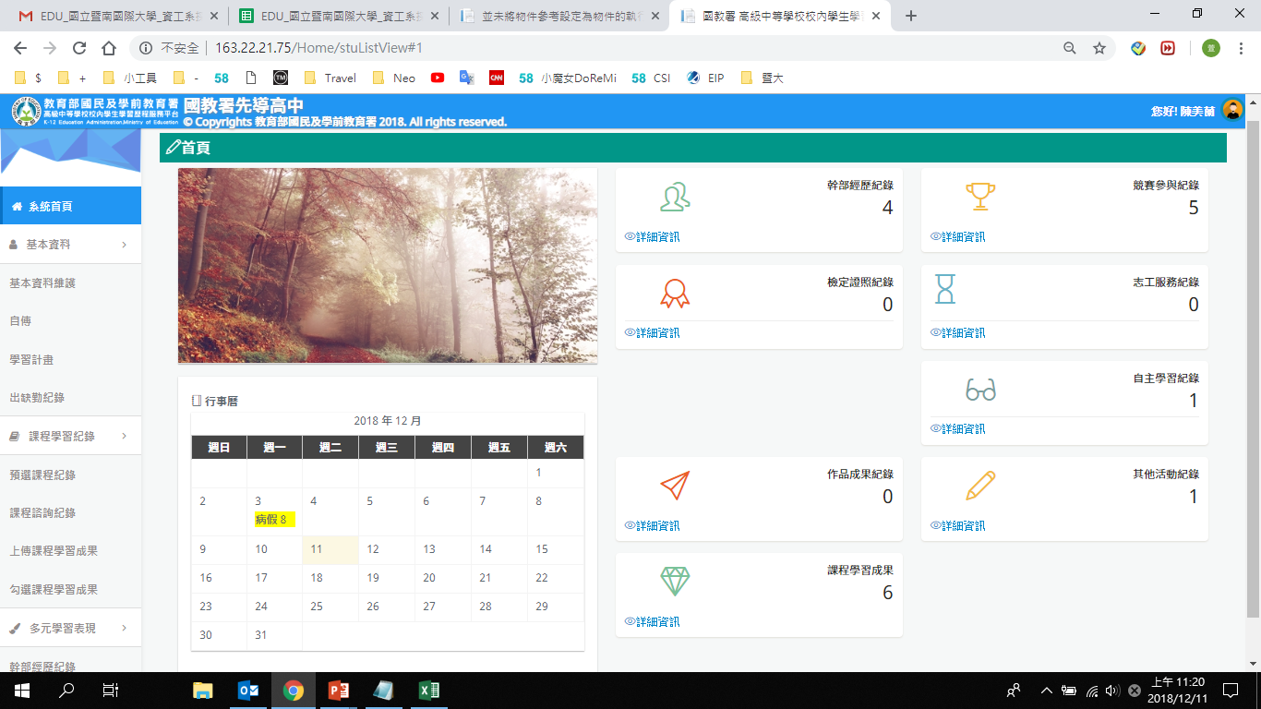
1-1 後臺首頁
點選此處可進入檢視個人基本資料、修改密碼與登出功能
學生功能清單
點擊行事曆可進入檢視出缺勤紀錄及多元表現填寫截止日。
點選『詳細資訊』可直接進入編輯頁修改

Slide 4
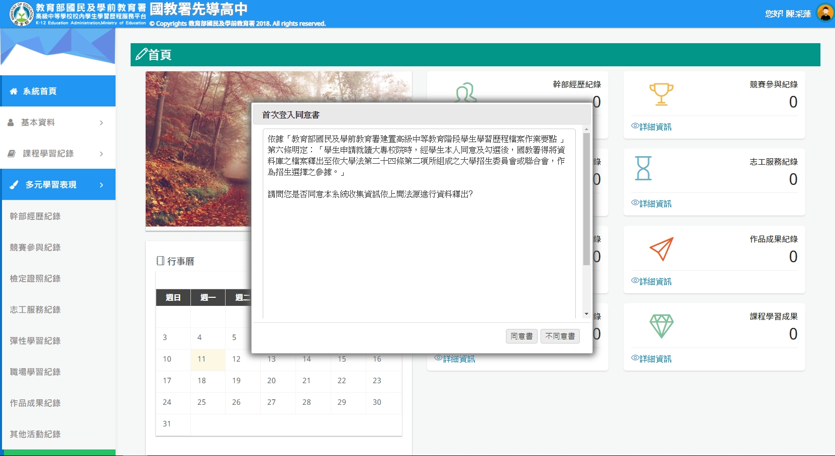
1-1 後臺首頁
個資使用同意書，若點選不同意則系統自動登出。

Slide 5
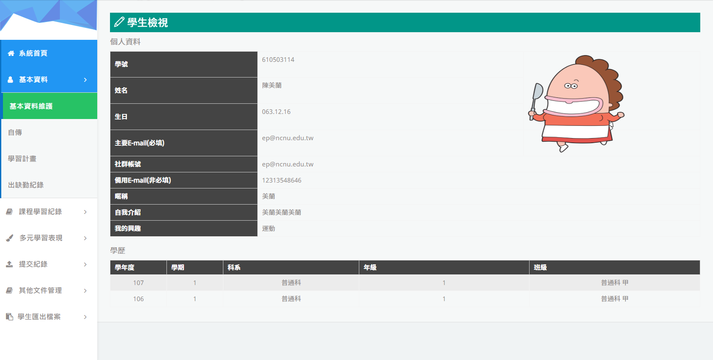
1-2 查看個人資料
點選此處可進入檢視個人基本資料

Slide 6
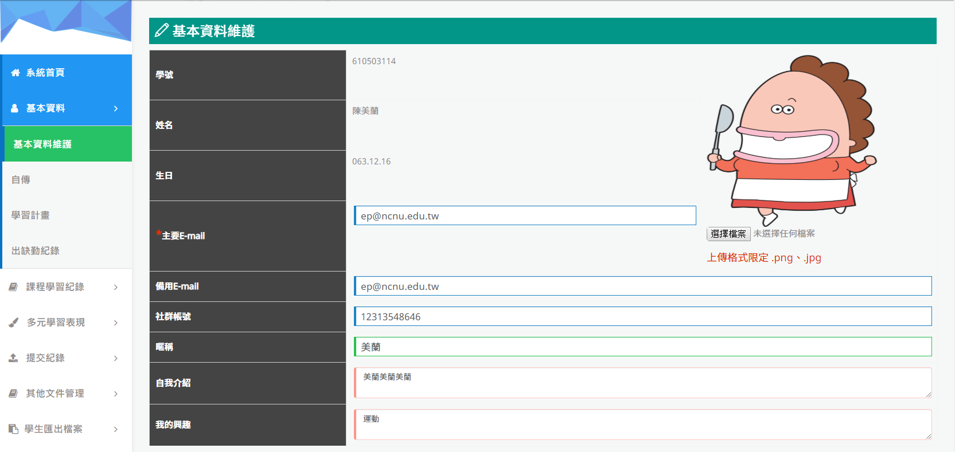
2-1 基本資料維護
請填入個人基本資料及上傳大頭照
Email欄位請填入正確格式
(Ex: evanchao@iscom.com.tw)

Slide 7
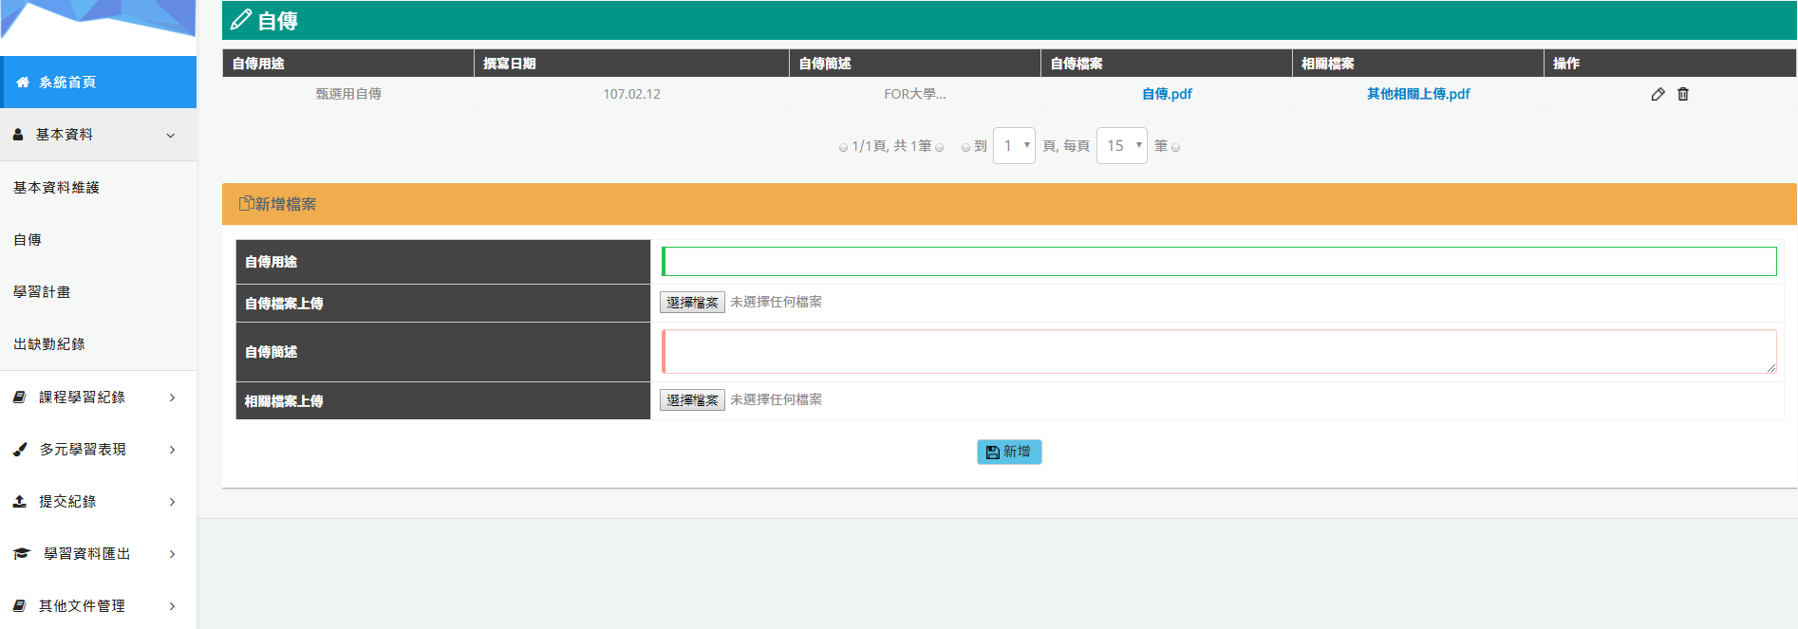
2-2 自傳
系統採一頁式設計，上方為列表頁，下方為作業區。點選新增或編輯後於下方進行填寫與上傳自傳
檔案格式限定(pdf, jpg, png)
單檔大小限定2MB
Notes:
點擊| 表單| 編輯
簡述可擺上大綱

Slide 8
2-3 學習計畫
檔案格式限定(pdf, jpg, png)
單檔大小限定2MB
Notes:
點擊| 表單| 編輯
簡述可擺上大綱

Slide 9
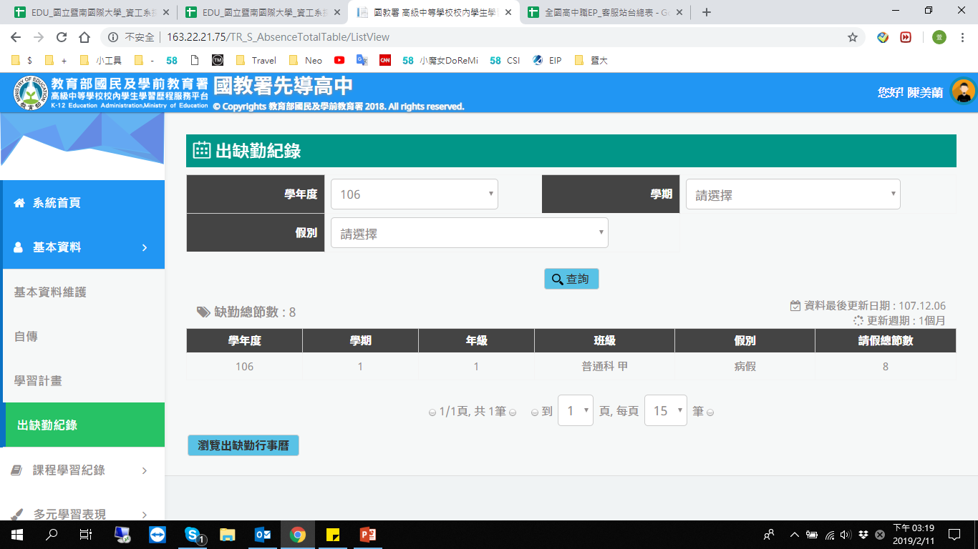
2-4 出缺勤紀錄
資料皆為校務系統介接資料，僅供檢視。
開啟行事曆檢視出缺勤明細
Notes:
點擊| 查詢| 檢視

Slide 10
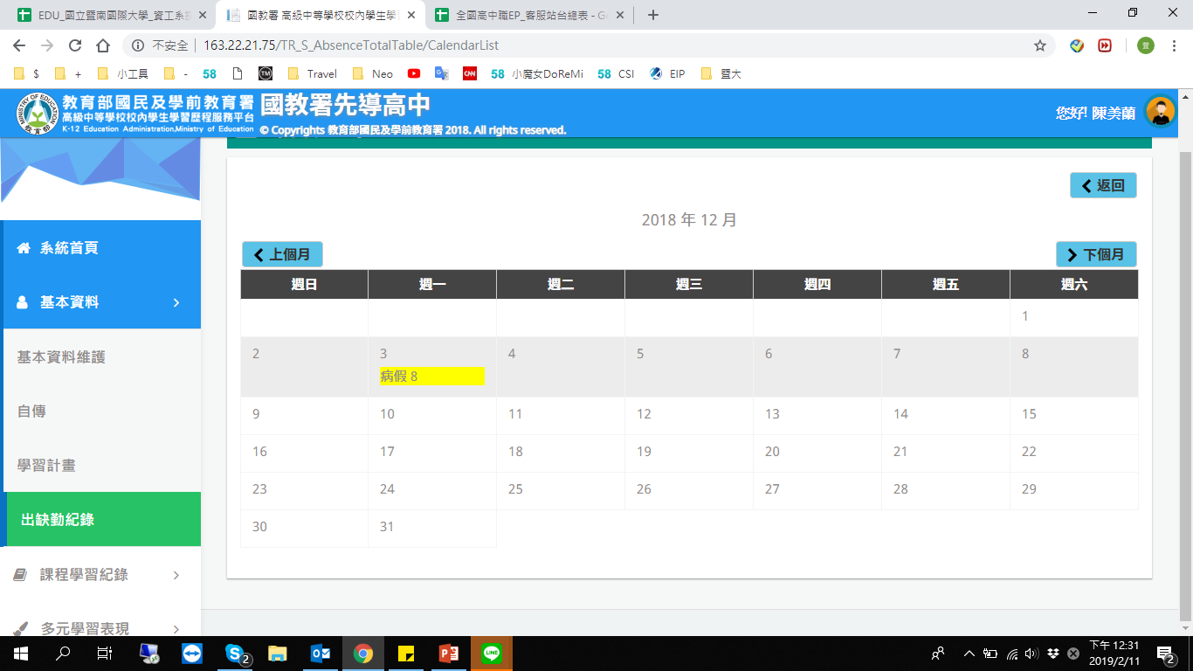
2-4 出缺勤紀錄
Notes:
看學校系統有無明細

Slide 11
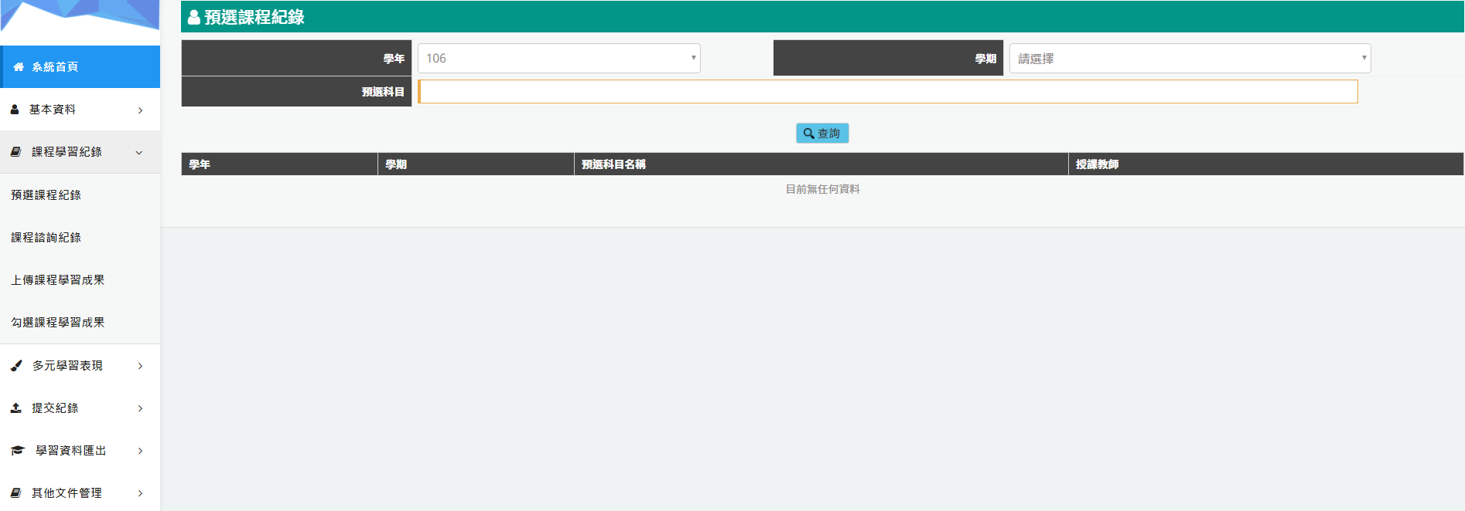
3-1 預選課程紀錄
正式資料於108課綱實施後由校務系統介接
列出學生預選課程紀錄，資料為校務系統介接，僅提供檢視

Slide 12
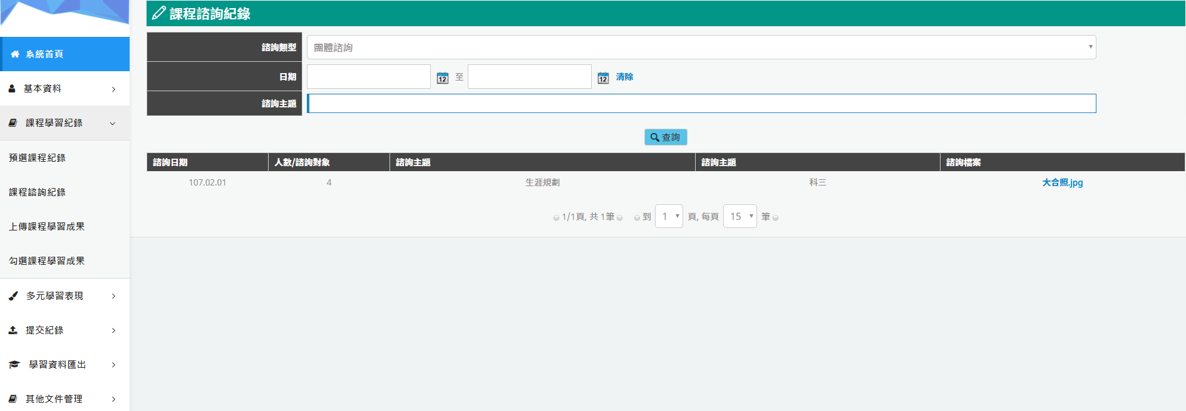
3-2 課程諮詢紀錄
點選檢視諮詢檔案

Slide 13
課程學習成果檔案流程圖
角色:學生
角色:授課教師
角色:學生
角色:課程學習成果提交人員
上傳/編輯課程學習成果檔案
認證
認證成功
勾選
提交至全國學生學習歷程資料庫
送出認證
認證失敗
送出認證後檔案不可再被編輯，除認證失敗後可以再被編輯。
每學期最多勾選3個檔案

Slide 14
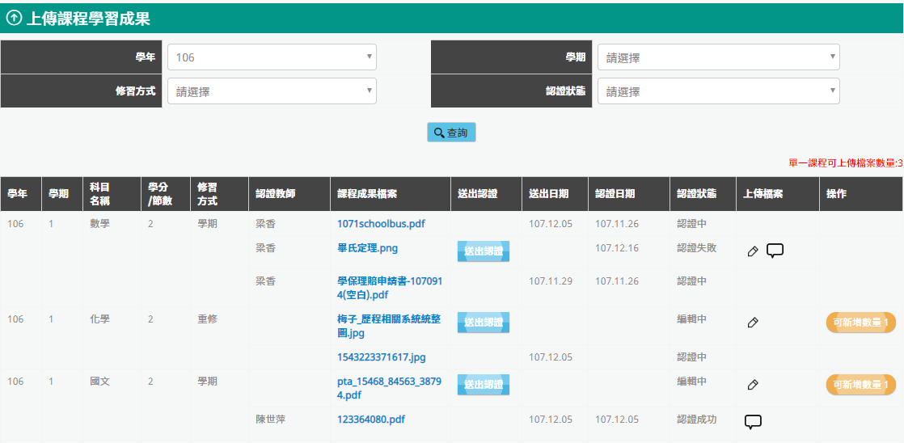
3-3 上傳課程學習成果
每門課預設可上傳三個檔案
Step1.
點選此處進行課程學習成果檔案上傳

Slide 15
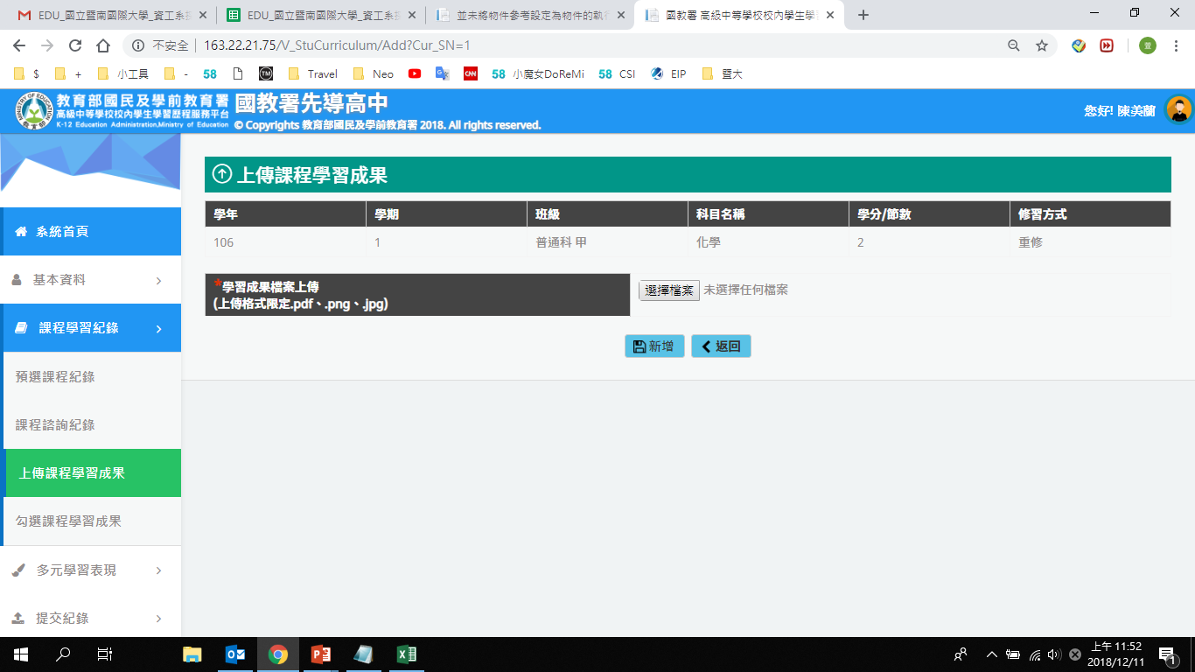
3-3 上傳課程學習成果
Step2.
選擇檔案，上傳課程學習成果。檔案大小預設為2MB。

Slide 16
3-3 上傳課程學習成果
Step3.
點選此處將上傳之檔案送出給授課教師認證，送出後則不可再編輯，只有認證失敗後可以再編輯。

Slide 17
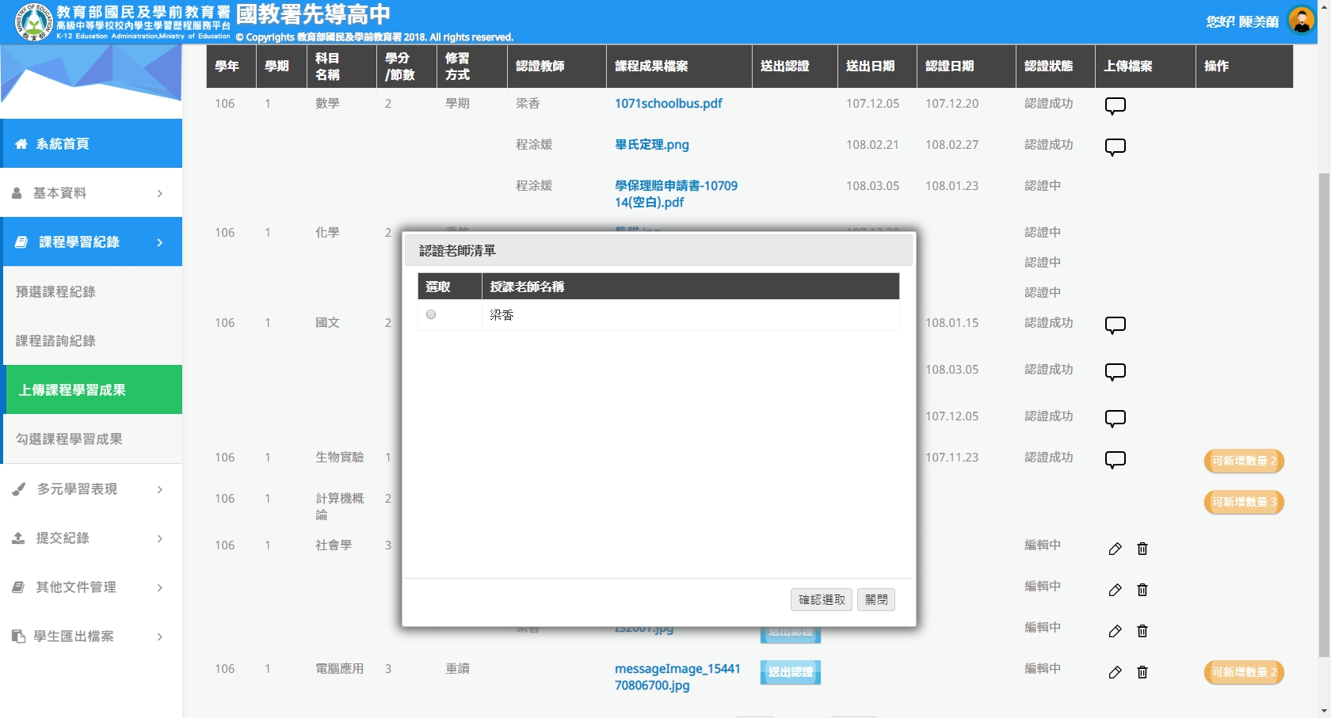
3-3 上傳課程學習成果
勾選認證教師

Slide 18
3-3 上傳課程學習成果
送出後則不可再編輯，只有『認證失敗』後可以再編輯。

Slide 19
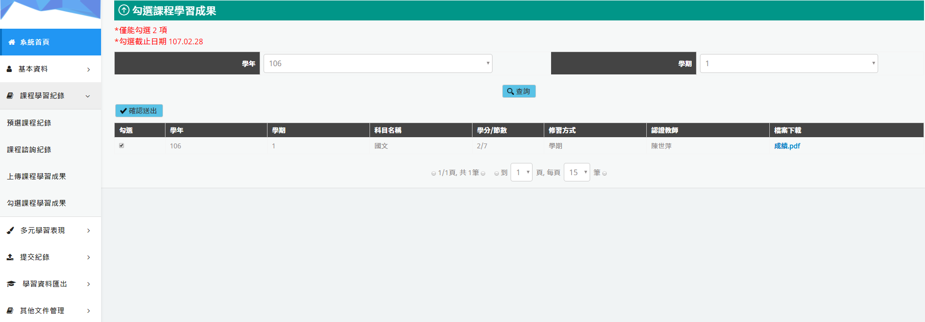
3-3 勾選課程學習成果
提供查詢條件，列出授課教師『認證成功』之檔案，可勾選檔案 (每學期預設勾選三筆，校管理者可調整筆數)予提交人員，提交至全國學生學習歷程資料庫。

Slide 20
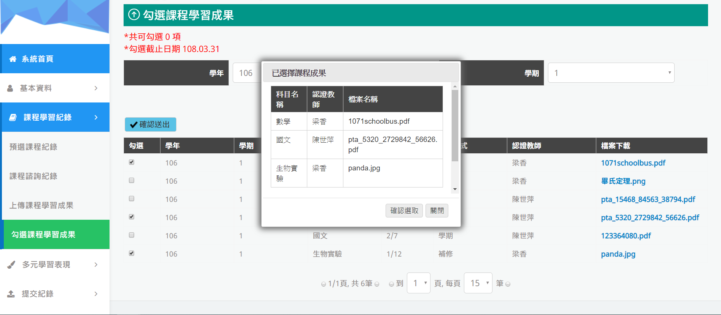
3-3 勾選課程學習成果
跳出確認視窗，顯示欲提交檔案相關資訊。

Slide 21
多元學習表現檔案流程圖
每學年最多勾選10個檔案
角色:多元表現提交人員
角色:學生
上傳/編輯多元學習表現檔案
勾選
提交至全國學生學習歷程資料庫
勾選後檔案不可再被編輯。

Slide 22
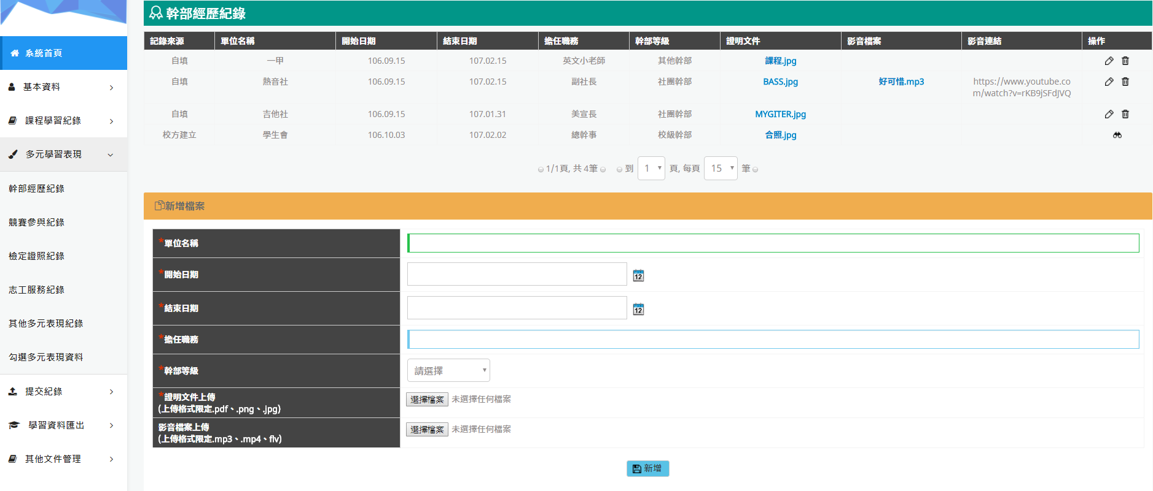
4-1 幹部經歷紀錄
勾選截止日前可填寫『本學年』與『上學年』多元表現資料，若『超過截止日期』，則只能填寫本學年資料。
若為『校方建立』，學生僅有檢視的權限。
學生僅能填『社團幹部』、 『實習幹部』與『其他幹部』。
Notes:
影音檔可以放連結

Slide 23
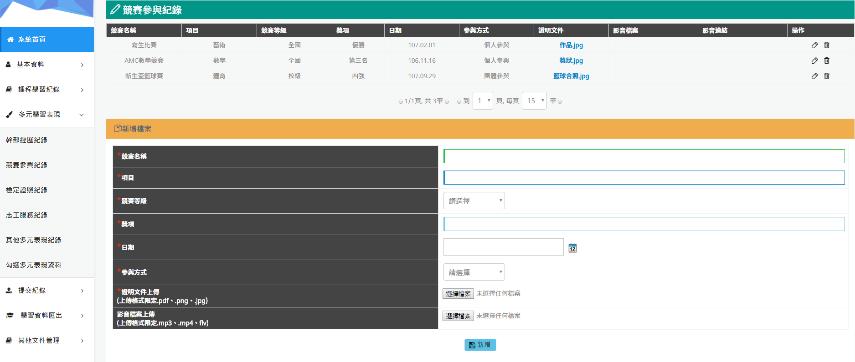
4-2 競賽參與紀錄
勾選截止日前可填寫『本學年』與『上學年』多元表現資料，若『超過截止日期』，則只能填寫本學年資料。

Slide 24
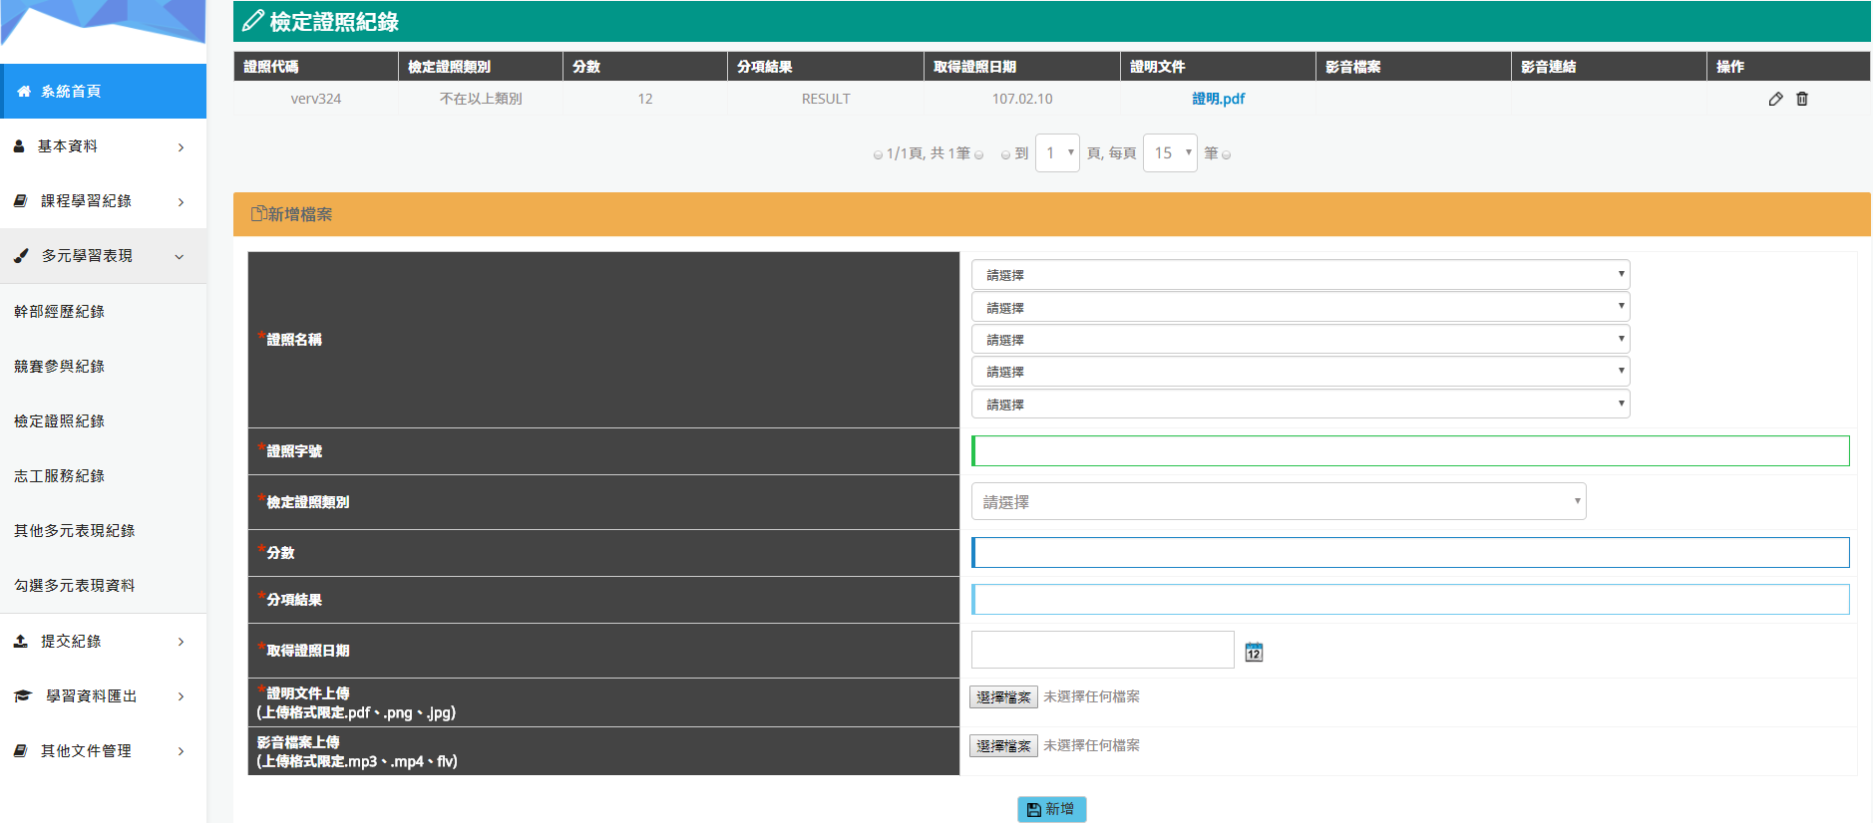
4-3 檢定證照紀錄
勾選截止日前可填寫『本學年』與『上學年』多元表現資料，若『超過截止日期』，則只能填寫本學年資料。
Notes:
教育部認證之證照約7000張

Slide 25
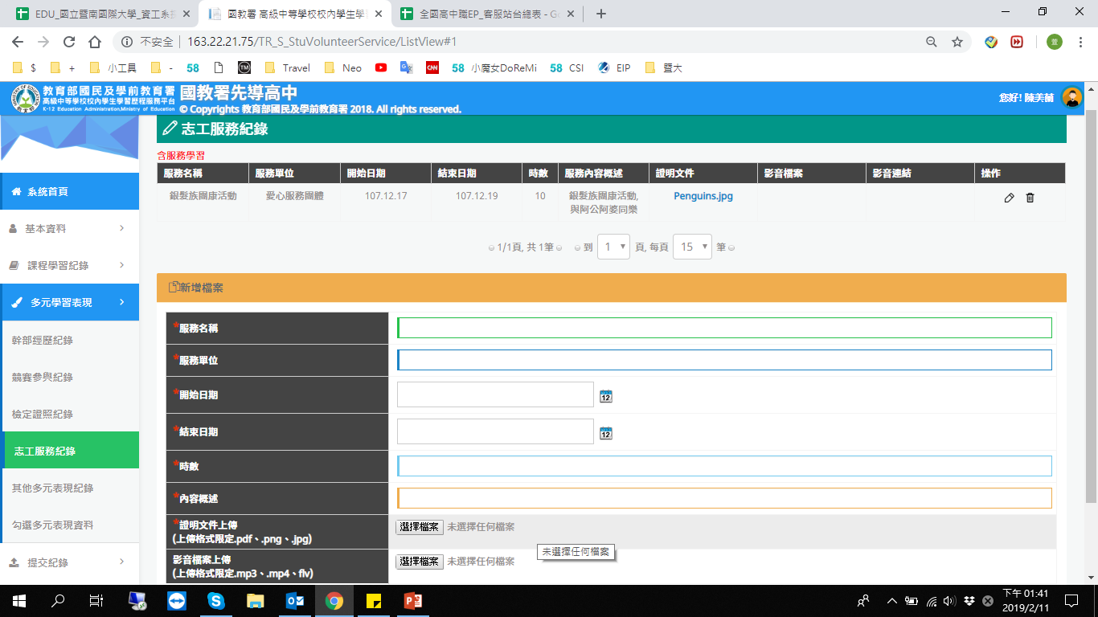
4-4 志工服務紀錄
勾選截止日前可填寫『本學年』與『上學年』多元表現資料，若『超過截止日期』，則只能填寫本學年資料。
Notes:
教育部認證之證照約7000張

Slide 26
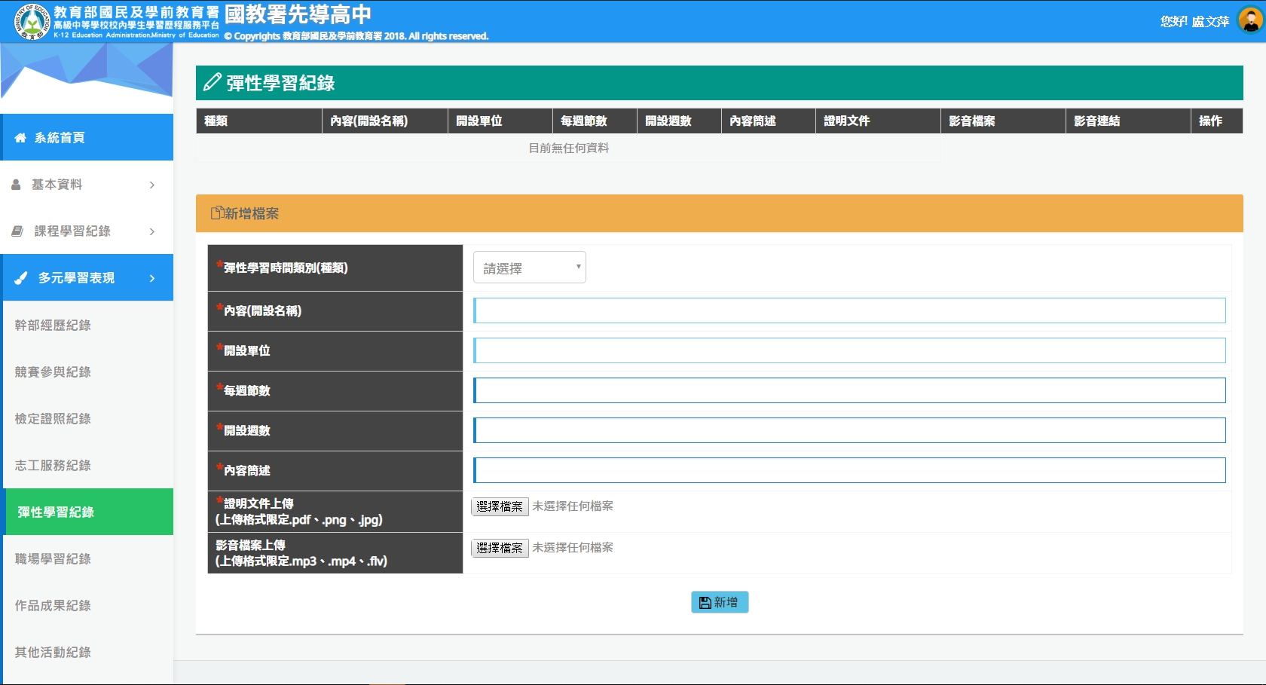
4-5 彈性學習紀錄
勾選截止日前可填寫『本學年』與『上學年』多元表現資料，若『超過截止日期』，則只能填寫本學年資料。
Notes:
教育部認證之證照約7000張

Slide 27
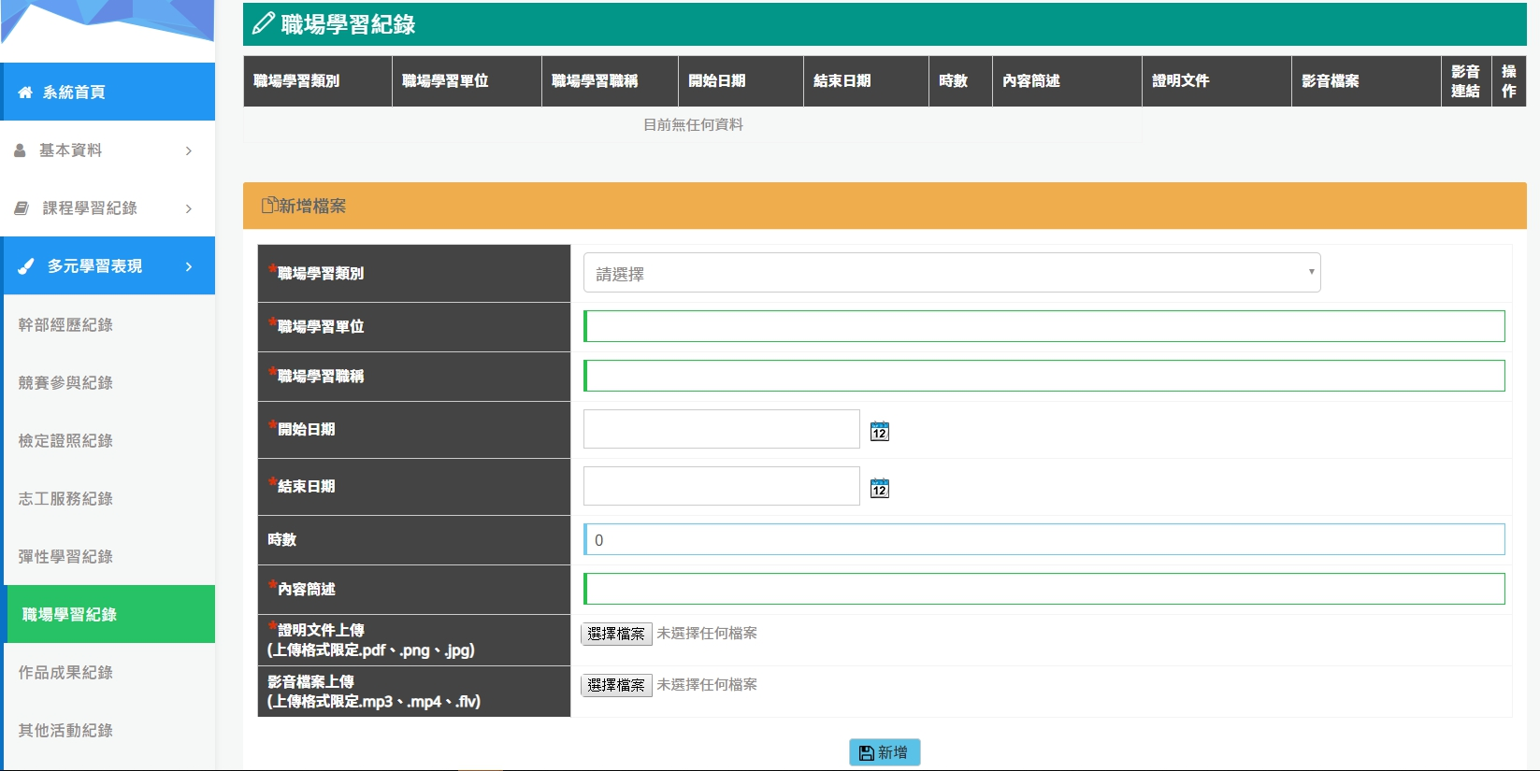
4-6 職場學習紀錄
勾選截止日前可填寫『本學年』與『上學年』多元表現資料，若『超過截止日期』，則只能填寫本學年資料。
Notes:
教育部認證之證照約7000張

Slide 28
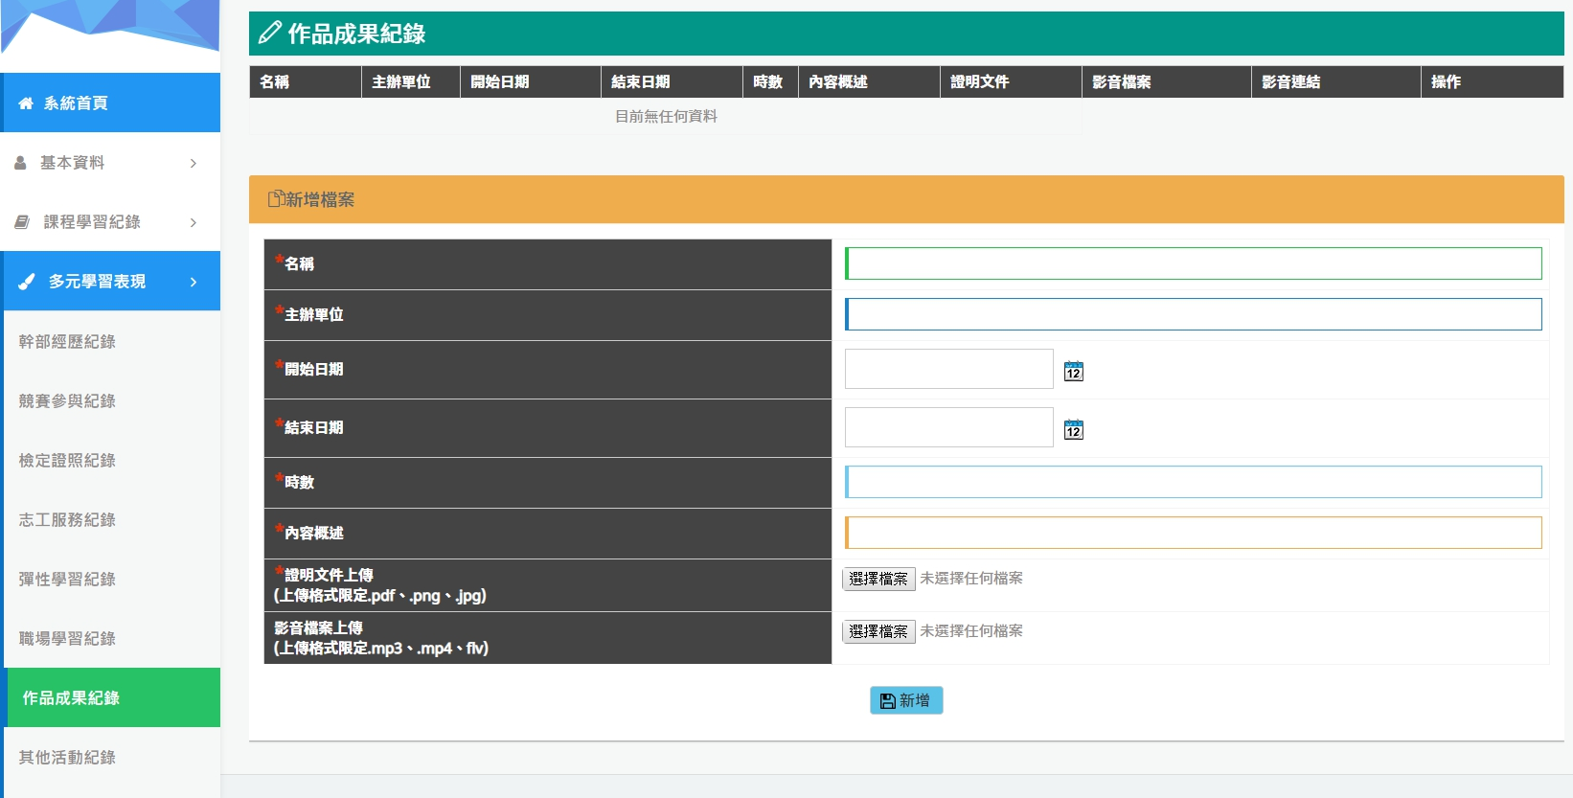
4-7 作品成果紀錄
勾選截止日前可填寫『本學年』與『上學年』多元表現資料，若『超過截止日期』，則只能填寫本學年資料。
Notes:
教育部認證之證照約7000張

Slide 29
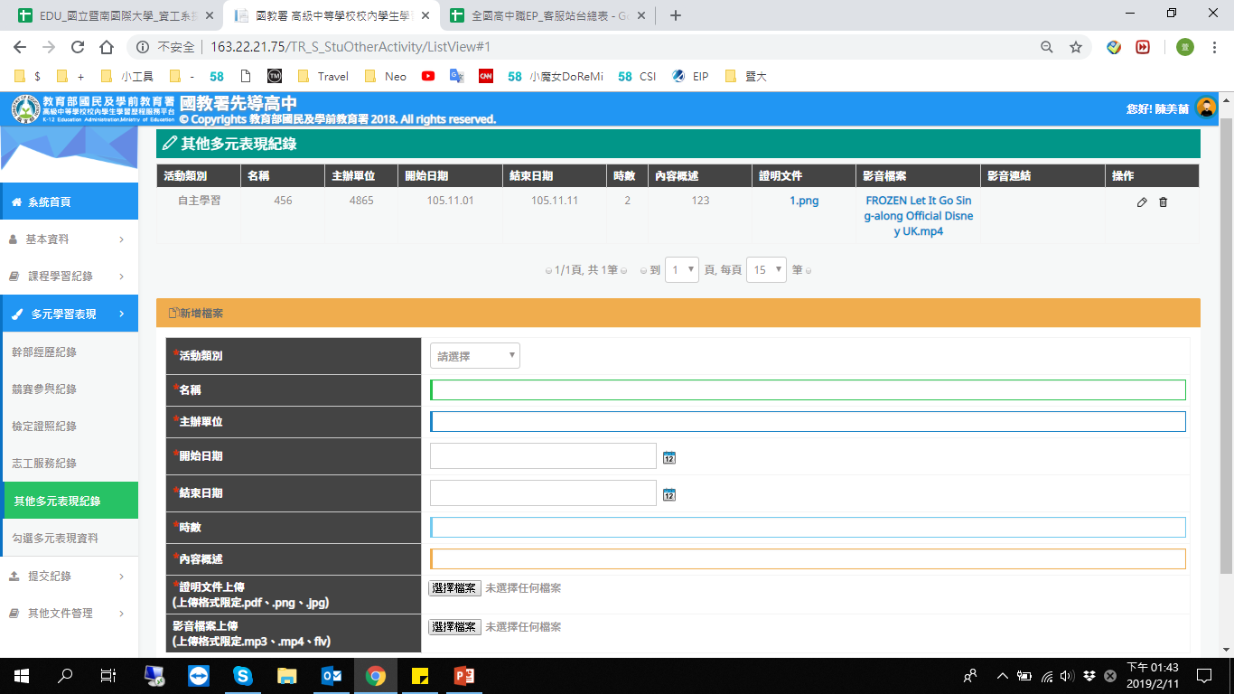
4-8 其他活動紀錄
其他活動紀錄
勾選截止日前可填寫『本學年』與『上學年』多元表現資料，若『超過截止日期』，則只能填寫本學年資料。
Notes:
教育部認證之證照約7000張

Slide 30
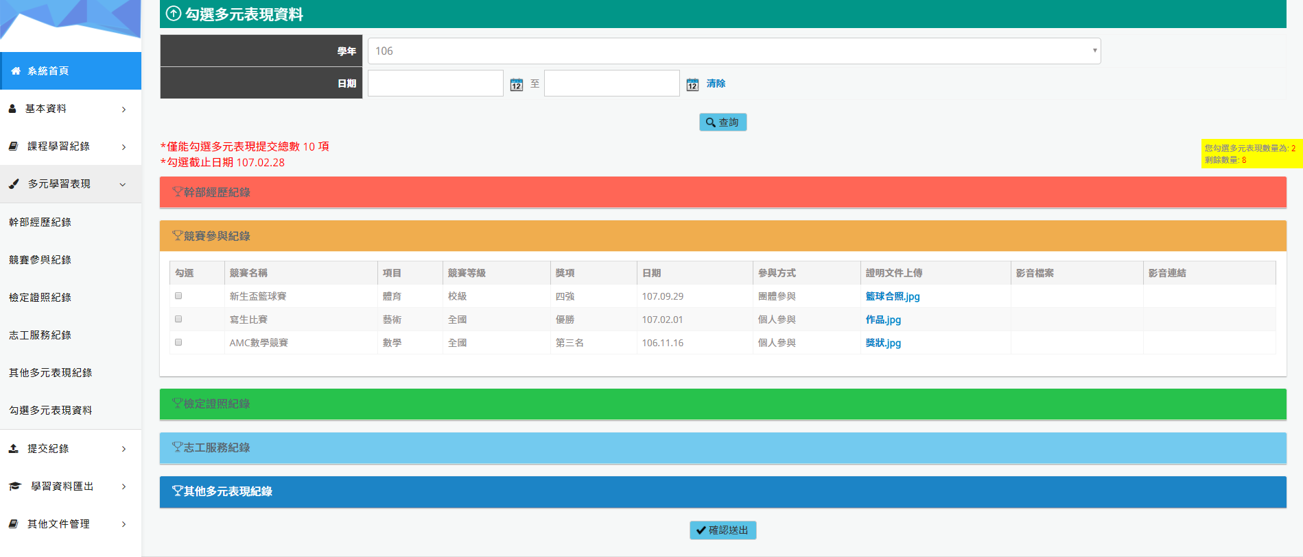
4-9 勾選多元表現資料
每學年預設勾選十筆多元表現資料。
勾選截止日前可填寫『本學年』與『上學年』多元表現資料，若『超過截止日期』，則只能填寫本學年資料。
頁面採手風琴式設計，點擊以展開。

Slide 31
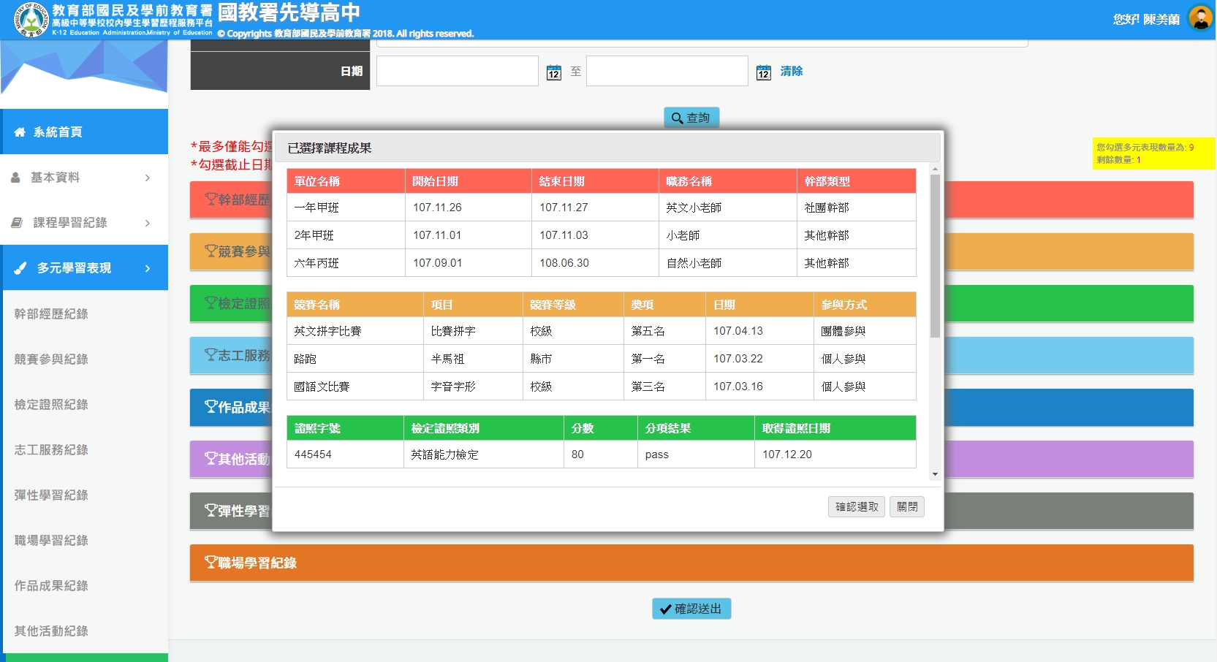
4-9 勾選多元表現資料
跳出確認視窗，顯示欲提交檔案相關資訊。

Slide 32
5-1 課程學習成果提交紀錄
提供查詢條件，顯示『課程學習成果提交人員』之提交狀況，可點擊查看明細

Slide 33
5-2 多元表現提交紀錄
提供查詢條件，顯示『多元表現成果提交人員』之提交狀況，可點擊查看明細

Slide 34
5-3 課程學習成果提交紀錄

Slide 35
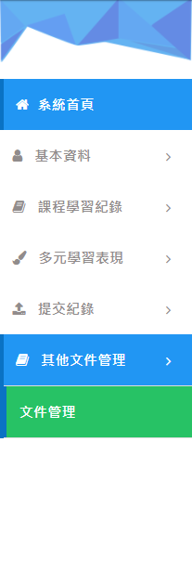
6-1 文件管理
預設帶出當天日期，可點選小日曆進行編輯。
檔案格式限定(pdf, jpg, png)
單檔大小預設3MB，校管理者可調整大小。

Slide 36
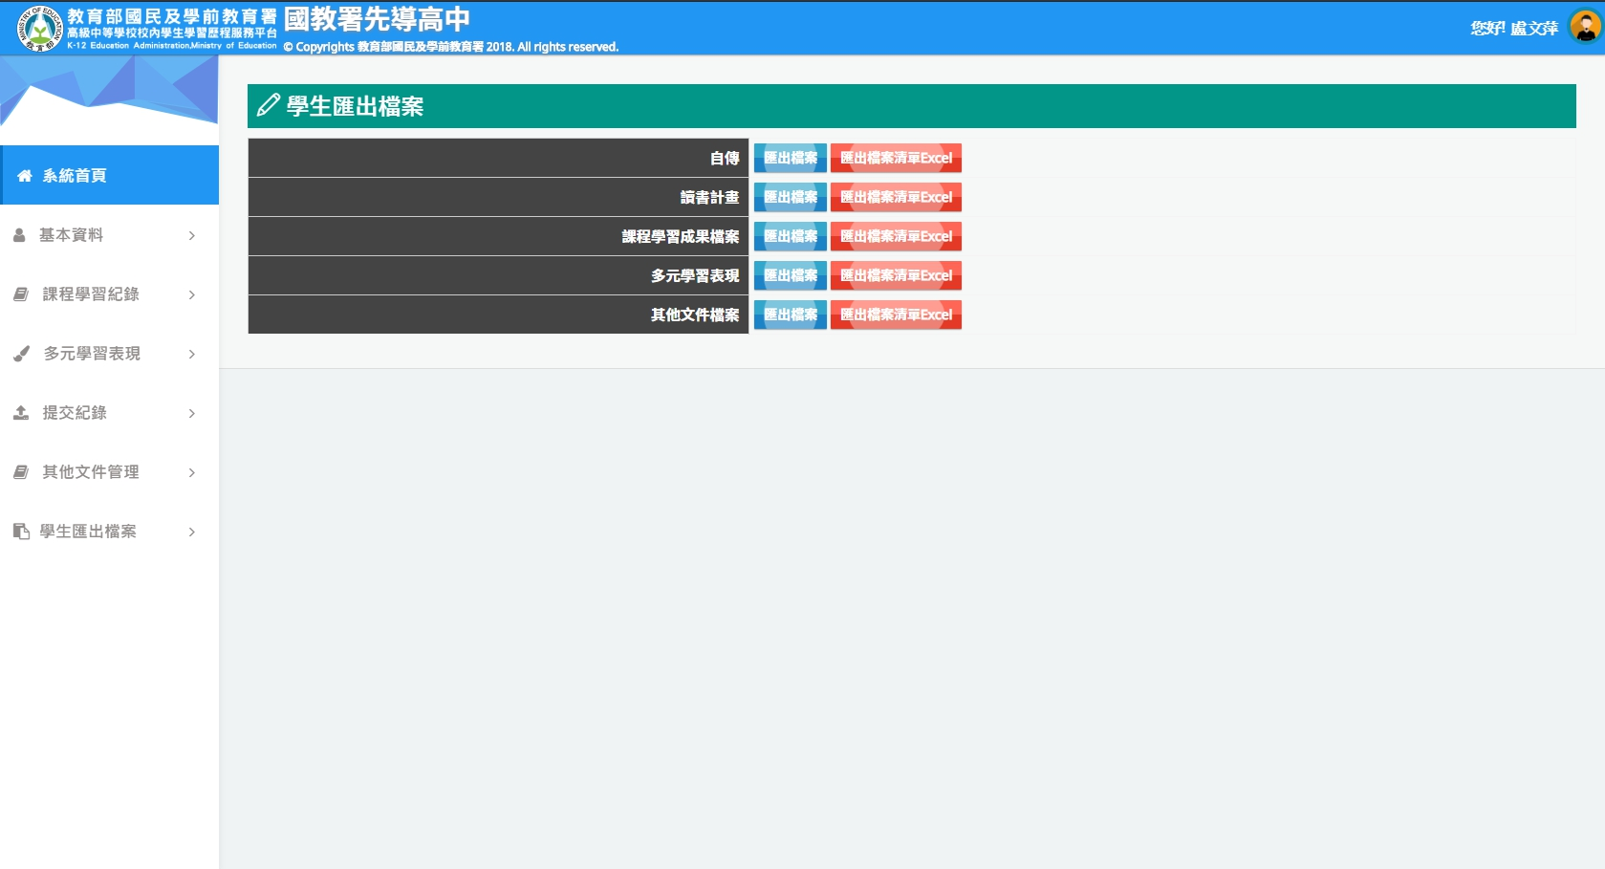
7-1 匯出檔案
點擊按鈕可將多項檔案匯出成excel

